Slide 1



취뽀하자!
코딩 마스터즈 문제 리뷰 (양정우)
Make it possible

Slide 2
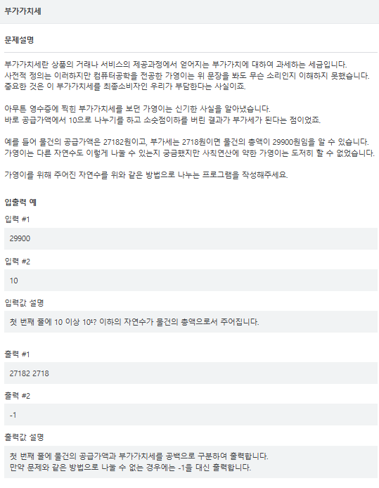
부가가치세(중급)
[문제 파악]
입력 N (10<=N<= 10**12) # 문제 오타인가?
10억 / 1.1 의 시간복잡도는 O(1) , 시간초과 걱정하지 말자!
일단 만들어보자!

Slide 3

나의 접근
1.1 * X
총액: 29900
공급가액: X
부가가치세= 공급가액의 10% = 0.1X
1.1
공급가액: X
총액: 29900

Slide 4
나의 접근
총액: 29900
공급가액: X
Y = X //10
If (일치하면)
print(X , Y)
Else: 일치하지 않으면
print(-1)

Slide 5
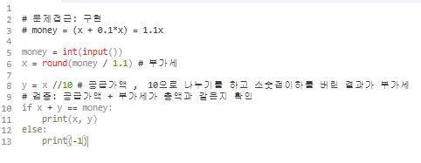

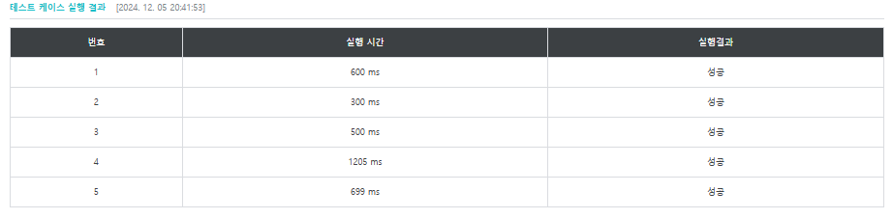
소스코드

